Slide 1
A mesterséges inteligencia
Készítette: Dóra Marcell
(Copilot)

Slide 2
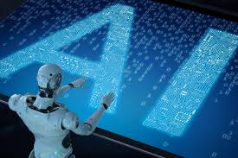
A mesterséges inteligencia története
A digitális ezközök jövője!
A mesterséges intelligencia (MI) kutatása 1956-ban kezdődött az amerikai Dartmouth College egyik nyári workshopján. Úgy gondolták, tíz tudós két hónap munkával le tudja fektetni egy olyan masina alapjait, amely képes nyelvhasználatra, elvont fogalmak kezelésére, olyan problémák megoldására, amelyek addig kizárólag embereknek sikerültek, illetve önmaga tökéletesítésére.

Slide 3
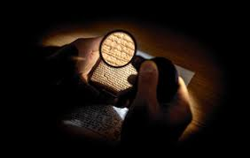
Az MI előfutárai
• Az ókori automaták és mechanikus szerkezetek, mint az első próbálkozások az intelligens gépek létrehozására.
Ezt az algoritmust olyan gépek létrehozására használták, amelyek képesek voltak felismerni és kategorizálni képeket. Az 1960-as években jelent meg a gépi tanulás, amely a gépeknek lehetőséget adott, hogy adatokból tanuljanak anélkül, hogy kifejezetten programoznák őket. Ennek az első chatbot volt az eredménye, amit ELIZA névre kereszteltek.

Slide 4
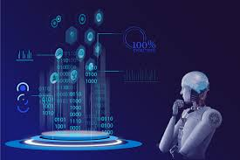
Az első elméletek és modellek
Alan Turing munkássága és a Turing-teszt bevezetése (1950)
Az 1910-es években Bertrand Russell és Alfred North Whitehead kiadta a Principia Mathematica-t, ami forradalmasította a formális logikát. 1943-ban Warren McCulloch és Walter Pitts kiadták Az idegi működés logikai alapjai című művüket, amellyel megalapították a neuronhálózatok elméletét.

Slide 5
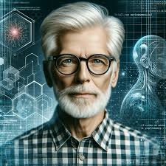
Dartmouth konferencia (1956)
John McCarthy, Marvin Minsky és mások találkozója, ahol az MI mint tudományos diszciplína megszületett

Slide 6
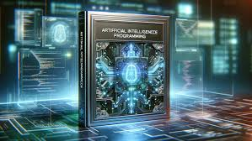
Korai sikerek!
Az első MI programok, mint például az ELIZA és a Shakey robot.
ELIZA robot: Az Eliza programot Joseph Weizenbaum tervezte 1966-ban az MIT-n, azzal a szándékkal, hogy a program képes legyen részt venni emberrel vagy egy másik programmal folytatott beszélgetésben.

Slide 7
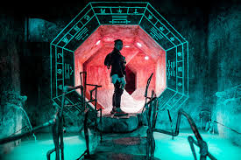
Az első hullám visszaesése
• 1970-es és 1980-as évek kihívásai és kudarcai, amikor az MI kutatás támogatottsága csökkent.
Az emberek nem tudhatják, hogy ennek az intelligenciának a bevezetése milyen hatással lesz az életükre, és az egyik legnagyobb probléma az, hogy a legtöbb ember nem tudja megállapítani, hogy melyik is melyik, vagyis elválasztani a jót a rossztól. Az MI-forradalom alapvetően hibás, mert maga a nóvum emberi konstrukció, vagyis emberek által, emberek számára készült, és emberekről gyűjtött adatokon alapul.

Slide 8
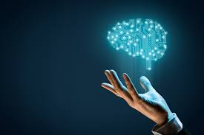
A második hullám
Az 1980-as évek végén és az 1990-es évek elején bekövetkezett újjáéledés, szakértői rendszerek és gépi tanulás

Slide 9
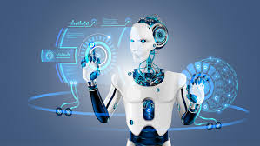
A modern MI
A mélytanulás és a nagy adatok szerepe az MI fejlődésében a 2010-es évektől kezdve

Slide 10
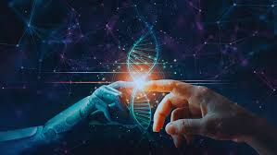
Gyakorlati felhaszálások
• Az MI alkalmazása különböző területeken, mint például az egészségügy, az autóipar és a pénzügy

Slide 11
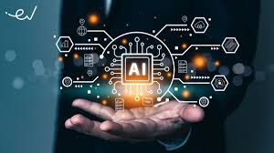
Az MI kihívásai
Az MI etikai és társadalmi kérdései, mint például az adatvédelem és a munkahelyek automatizálása

Slide 12
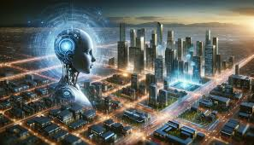
Az MI jövője
• Az MI jövőbeli lehetőségei és kihívásai, mint például a mesterséges általános intelligencia (AGI) elérése

Slide 13
Köszönöm a figyelmet!

